Slide 1
PREAC
PROGRAMMA ENERGIA AMBIENTE E CLIMA
Gian Luca Gurrieri

Slide 2

P
R
E
A
C
DALL’ ATTO DI INDIRIZZI AL NUOVO CONTESTO ENERGETICO, AMBIENTALE E SOCIOECONOMICO
Il PREAC, partendo dall’Atto di Indirizzi, amplia i propri obiettivi sulla base di:
strategia energetica e climatica “Fit for 55” della Commissione europea;
evoluzione rapida e imprevista del sistema energetico europeo ed internazionale venutosi a determinare nell’ultimo biennio (pandemia COVID e guerra Ucraina Russia).
Assunto come nuovo ulteriore riferimento il “Fit for 55”
viene fissato l’obiettivo complessivo al 2030 (escluso Emission Trading Scheme, ETS)
a 43,5 milioni di tonnellate di gas climalteranti emessi
(equivalente ad una riduzione pari a -43,8% rispetto al 2005).
Notes:
Il nuovo paradigma lombardo della transizione energetica e climatica vuole interpretare il passaggio dall’idea di diminuire e minimizzare il ricorso alle fonti fossili ed il consumo di risorse naturali, driver del vigente PEAR, all’idea di incrementare i fattori propulsivi della nuova economia sostenibile lombarda. Decarbonizzazione e sostenibilità possono essere mezzo e fine della trasformazione evolutiva dei territori, ma il rilancio deve avere come indispensabile combustibile le sue stesse vocazioni intrinseche: il territorio, le comunità locali, le imprese e l’innovazione.

Slide 3
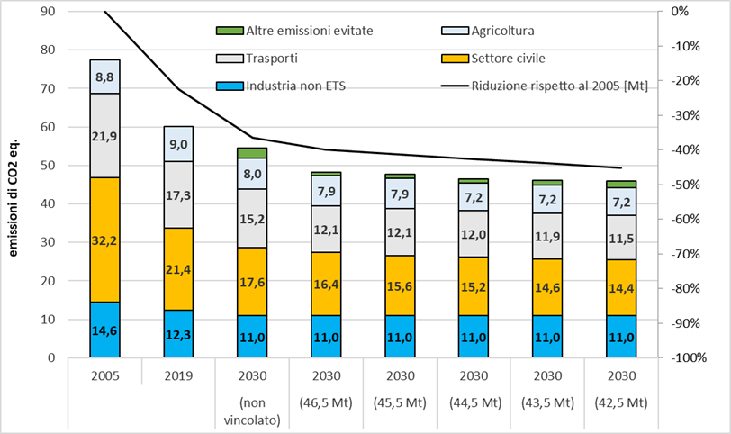
P
R
E
A
C
COSTRUZIONE DELLO SCENARIO OTTIMALE
Nel grafico sono indicate le emissioni rilevate nei diversi settori di interesse* al 2005 e al 2019 (anno più recente precedente alla pandemia), corredate dai risultati del modello al 2030, prima in assenza di vincoli emissivi (ovvero secondo una pura ottimizzazione economica) e poi al diminuire delle emissioni ammesse, da 47,5 Mt a 42,5 Mt, ovvero nell’intorno del target di 43,5 Mt - coerente con il “Fit For 55” - per il complesso dei settori interessati.
Una consistente quota di riduzione è ottenuta già in assenza di vincoli, quindi tale da poter essere intrinsecamente conveniente sotto il profilo economico.
* Tutte le analisi di scenario non considerano le emissioni di GHGs derivate dal settore Industriale soggetto ad EU-ETS.
Notes:
Il nuovo paradigma lombardo della transizione energetica e climatica vuole interpretare il passaggio dall’idea di diminuire e minimizzare il ricorso alle fonti fossili ed il consumo di risorse naturali, driver del vigente PEAR, all’idea di incrementare i fattori propulsivi della nuova economia sostenibile lombarda. Decarbonizzazione e sostenibilità possono essere mezzo e fine della trasformazione evolutiva dei territori, ma il rilancio deve avere come indispensabile combustibile le sue stesse vocazioni intrinseche: il territorio, le comunità locali, le imprese e l’innovazione.

Slide 4
P
R
E
A
C
LA VISIONE DI SISTEMA DELLO SCENARIO EMISSIVO ED ENERGETICO
L’obiettivo di riduzione delle emissioni climalteranti si accompagna agli altri due obiettivi fondamentali del PREAC sempre nell’orizzonte temporale 2030 rispetto alla base 2005:
la riduzione del 35,2% degli usi finali di energia;
la produzione di energia da fonti rinnovabili pari al 35,8% degli usi finali di energia.
OBIETTIVI 2030 | ATTO D’INDIRIZZO | PREAC
Riduzione gas climalteranti (rispetto al 2005) | 40 % | 43,8%
Riduzione usi finali di energia (rispetto al 2005) | 28% - 32% | 35,2%
Copertura usi finali con energia da fonti rinnovabili | 31% - 33% | 35,8%
Notes:
Il nuovo paradigma lombardo della transizione energetica e climatica vuole interpretare il passaggio dall’idea di diminuire e minimizzare il ricorso alle fonti fossili ed il consumo di risorse naturali, driver del vigente PEAR, all’idea di incrementare i fattori propulsivi della nuova economia sostenibile lombarda. Decarbonizzazione e sostenibilità possono essere mezzo e fine della trasformazione evolutiva dei territori, ma il rilancio deve avere come indispensabile combustibile le sue stesse vocazioni intrinseche: il territorio, le comunità locali, le imprese e l’innovazione.

Slide 5
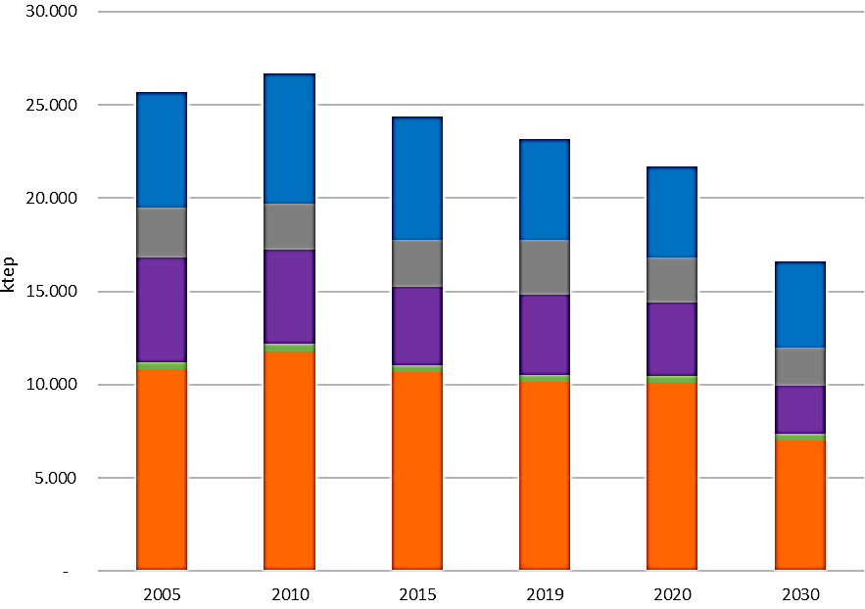

P
R
E
A
C
LO SCENARIO ENERGETICO
la riduzione dei consumi e l’efficientamento del sistema
Rispetto al 2005 la riduzione dei consumi energetici al 2030 è del 35%, mentre rispetto al 2019 la riduzione sarà del 28%.
Tra i settori di competenza regionale il contributo maggiore in assoluto è atteso dal civile, con - 31% rispetto al 2019. L’industria non-ETS, a fronte di interventi di efficientamento che renderanno il settore più competitivo e resiliente alle crisi energetiche, si ridurrà del 39% (rispetto al 2019). Anche i trasporti saranno oggetto di politiche di efficientamento (-14% rispetto al 2019).
Notes:
Il nuovo paradigma lombardo della transizione energetica e climatica vuole interpretare il passaggio dall’idea di diminuire e minimizzare il ricorso alle fonti fossili ed il consumo di risorse naturali, driver del vigente PEAR, all’idea di incrementare i fattori propulsivi della nuova economia sostenibile lombarda. Decarbonizzazione e sostenibilità possono essere mezzo e fine della trasformazione evolutiva dei territori, ma il rilancio deve avere come indispensabile combustibile le sue stesse vocazioni intrinseche: il territorio, le comunità locali, le imprese e l’innovazione.

Slide 6
P
R
E
A
C
LO SCENARIO ENERGETICO
le Fonti Energetiche Rinnovabili
Le fonti energetiche rinnovabili avranno un incremento sensibile, contribuendo alla decarbonizzazione del sistema energetico al 2030. Si stima di arrivare a sfiorare i 6 milioni di tep di energia prodotta, con un incremento pari a circa il 70% rispetto al 2019, arrivando a toccare il 36% di copertura dei consumi energetici al 2030.
Notes:
Il nuovo paradigma lombardo della transizione energetica e climatica vuole interpretare il passaggio dall’idea di diminuire e minimizzare il ricorso alle fonti fossili ed il consumo di risorse naturali, driver del vigente PEAR, all’idea di incrementare i fattori propulsivi della nuova economia sostenibile lombarda. Decarbonizzazione e sostenibilità possono essere mezzo e fine della trasformazione evolutiva dei territori, ma il rilancio deve avere come indispensabile combustibile le sue stesse vocazioni intrinseche: il territorio, le comunità locali, le imprese e l’innovazione.

Slide 7
P
R
E
A
C
LO SCENARIO ENERGETICO
le Fonti Energetiche Rinnovabili
Analizzando l’incremento delle FER al 2030 si evidenziano alcune specificità molto importanti.
Il Fotovoltaico avrà un balzo considerevole coerentemente con le prospettive nazionali (+375%).
Il Biometano rappresenterà una quota significativa in sostituzione al gas naturale.
Le pompe di calore serviranno le utenze civili in maniera consistente.
Diffusione del TLR a biomassa (in aree a maggiore vocazione e con max attenzione a emissioni locale).
FER | Scenario 2030 |  | 2019/30
 | [TWh] | [Mtep] | variazione
Fotovoltaico | 11,05 | 0,95 | +375%
Idroelettrico | 11,03 | 0,95 | +6%
Biometano (in rete) | 8,42 | 0,72 | +7100%
Biocarburanti | 3,11 | 0,27 | +35%
Biomassa civile | 5,41 | 0,56 | 0%
Biomassa industria | 1,98 | 0,17 | 0%
Biomassa terziario | 1,92 | 0,17 | +6%
TLR _{th,el} FER | 4,42 | 0,38 | +65%
Calore da PdC | 16,37 | 1,41 | +104%
Notes:
Il nuovo paradigma lombardo della transizione energetica e climatica vuole interpretare il passaggio dall’idea di diminuire e minimizzare il ricorso alle fonti fossili ed il consumo di risorse naturali, driver del vigente PEAR, all’idea di incrementare i fattori propulsivi della nuova economia sostenibile lombarda. Decarbonizzazione e sostenibilità possono essere mezzo e fine della trasformazione evolutiva dei territori, ma il rilancio deve avere come indispensabile combustibile le sue stesse vocazioni intrinseche: il territorio, le comunità locali, le imprese e l’innovazione.

Slide 8
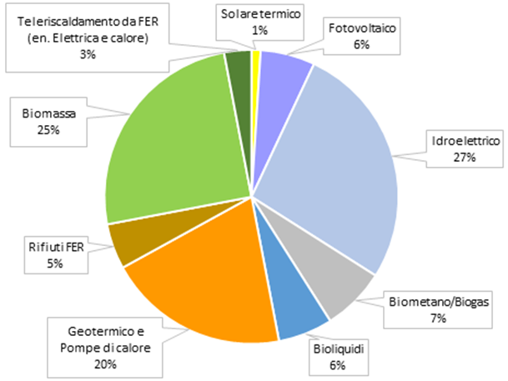
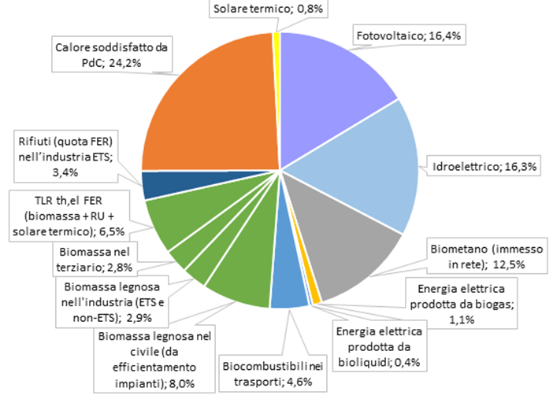
P
R
E
A
C
LO SCENARIO ENERGETICO - le Fonti Energetiche Rinnovabili
Nello scenario 2030 la fonte rinnovabile più diffusa è quella legata ai sistemi a pompe di calore. L’idroelettrico raggiungerà quota 16,3%, con una quota simile a quella del fotovoltaico, che si attesterà al 16,4%. Il biometano, sommato al biogas, arriverà al 13% della produzione rinnovabile lombarda. Le biomasse solide rappresenteranno un contributo di circa il 20% considerando anche la componente che servirà le reti di teleriscaldamento.
Notes:
Il nuovo paradigma lombardo della transizione energetica e climatica vuole interpretare il passaggio dall’idea di diminuire e minimizzare il ricorso alle fonti fossili ed il consumo di risorse naturali, driver del vigente PEAR, all’idea di incrementare i fattori propulsivi della nuova economia sostenibile lombarda. Decarbonizzazione e sostenibilità possono essere mezzo e fine della trasformazione evolutiva dei territori, ma il rilancio deve avere come indispensabile combustibile le sue stesse vocazioni intrinseche: il territorio, le comunità locali, le imprese e l’innovazione.

Slide 9
P
R
E
A
C
IN SINTESI
a) una disponibilità maggiore di rinnovabili - in particolar modo dando ampio sfruttamento alle superfici che possano essere dedicate alla installazione del fotovoltaico (in prevalenza superfici a tetto);
b) la riduzione della domanda di energia, con efficientamento negli usi finali e favorendo diffusamente un cambio comportamentale nel modello di consumo.
La riduzione di emissioni è guidata dall’aumento dell’efficienza in tutti i settori (civile, industria, trasporti e agricoltura) in virtù degli interventi di riduzione della domanda, della maggiore efficienza intrinseca nell’elettrificazione di alcuni servizi (in particolare per il riscaldamento e per la mobilità) nonché dell’importante decarbonizzazione che avverrà nella produzione di energia elettrica (si prevede che la quota di rinnovabilità dell’energia elettrica prodotta toccherà il 40% in particolare grazie al fotovoltaico). A fronte di un aumento dei consumi di energia elettrica negli usi finali (+19%) complessivamente le emissioni si ridurranno. Parallelamente si determinerà una riduzione del gas naturale fossile negli usi finali di energia pari a circa il 55%, accompagnata dall’ingresso del biometano fra i consumi (nel 2030 il 20% del gas naturale consumato sarà rinnovabile). Si prevede un aumento importante in termini relativi del ricorso alla biomassa legnosa, sempre più di origine locale, sia nelle utenze domestiche sia nelle reti di teleriscaldamento.
In prospettiva: il decollo della filiera dell’idrogeno verde, dei sistemi di accumulo e lo sviluppo delle comunità energetiche rinnovabili in ambiti urbani sempre più smart.
Notes:
Il nuovo paradigma lombardo della transizione energetica e climatica vuole interpretare il passaggio dall’idea di diminuire e minimizzare il ricorso alle fonti fossili ed il consumo di risorse naturali, driver del vigente PEAR, all’idea di incrementare i fattori propulsivi della nuova economia sostenibile lombarda. Decarbonizzazione e sostenibilità possono essere mezzo e fine della trasformazione evolutiva dei territori, ma il rilancio deve avere come indispensabile combustibile le sue stesse vocazioni intrinseche: il territorio, le comunità locali, le imprese e l’innovazione.

Slide 10
P
R
E
A
C
MISURE PREAC
Sviluppo di sistemi di teleriscaldamento efficiente
Promozione delle comunità di energia rinnovabile (cer)
Efficientamento dell’edilizia privata
Efficientamento dell’edilizia pubblica e risparmio energetico nella pubblica illuminazione
Sviluppo del fotovoltaico
Sviluppo delle biomasse legnose
Decarbonizzazione dell’industria
Mobilità e trasporti
L’agricoltura della transizione energetica: bioenergie e assorbimenti di carbonio
Misure di economia circolare
Sviluppo dell’idroelettrico
Filiera dell’idrogeno
Sviluppo delle filiere produttive lombarde per la transizione energetica
Semplificazione e strumenti di regolazione
Misure di contrasto alla povertà energetica
Adattamento del sistema energetico ai cambiamenti climatici
I territori della lombardia per la transizione energetica
OBIETTIVI ATTO DI INDIRIZZI C.R.
Riduzione dei consumi
Sviluppo delle fonti rinnovabili locali
e promozione dell’autoconsumo
Crescita del sistema produttivo
al servizio della decarbonizzazione
Risposta adattativa e resiliente
del sistema energetico ai cambiamenti climatici
Notes:
Il nuovo paradigma lombardo della transizione energetica e climatica vuole interpretare il passaggio dall’idea di diminuire e minimizzare il ricorso alle fonti fossili ed il consumo di risorse naturali, driver del vigente PEAR, all’idea di incrementare i fattori propulsivi della nuova economia sostenibile lombarda. Decarbonizzazione e sostenibilità possono essere mezzo e fine della trasformazione evolutiva dei territori, ma il rilancio deve avere come indispensabile combustibile le sue stesse vocazioni intrinseche: il territorio, le comunità locali, le imprese e l’innovazione.

Slide 11


MISURE COMPORTAMENTALI > NUOVO MODELLO DI CONSUMO
P
R
E
A
C
Misure comportamentali e nuovo stile di vita
ENFASI SU DIMENSIONI DELLA COMUNICAZIONE E DELLA COMPARTECIPAZIONE
ELEMENTO COMUNE DELLE MISURE: SENSIBILIZZAZIONE IN MERITO
AGLI EFFETTI DEGLI STILI DI VITA
SUI CAMBIAMENTI CLIMATICI
E SULLA SPESA
ACQUISTI VERDI P.A.
ENERGY PERFORMANCE CONTRACTING (EPC)
SINERGIA CON REPOWEREU (prevede specifiche azioni: materiale divulgativo, etc.)
AZIONI DA SVILUPPARE IN FASE DI ATTUAZIONE:
AZIONI MIRATE A SINGOLI TARGET
SENSIBILIZZAZIONE SUL TEMA DEL RISPARMIO ENERGETICO
FORMAZIONE E INFORMAZIONE (P.ES.: COMUNITA’ ENERGETICHE)

Slide 12
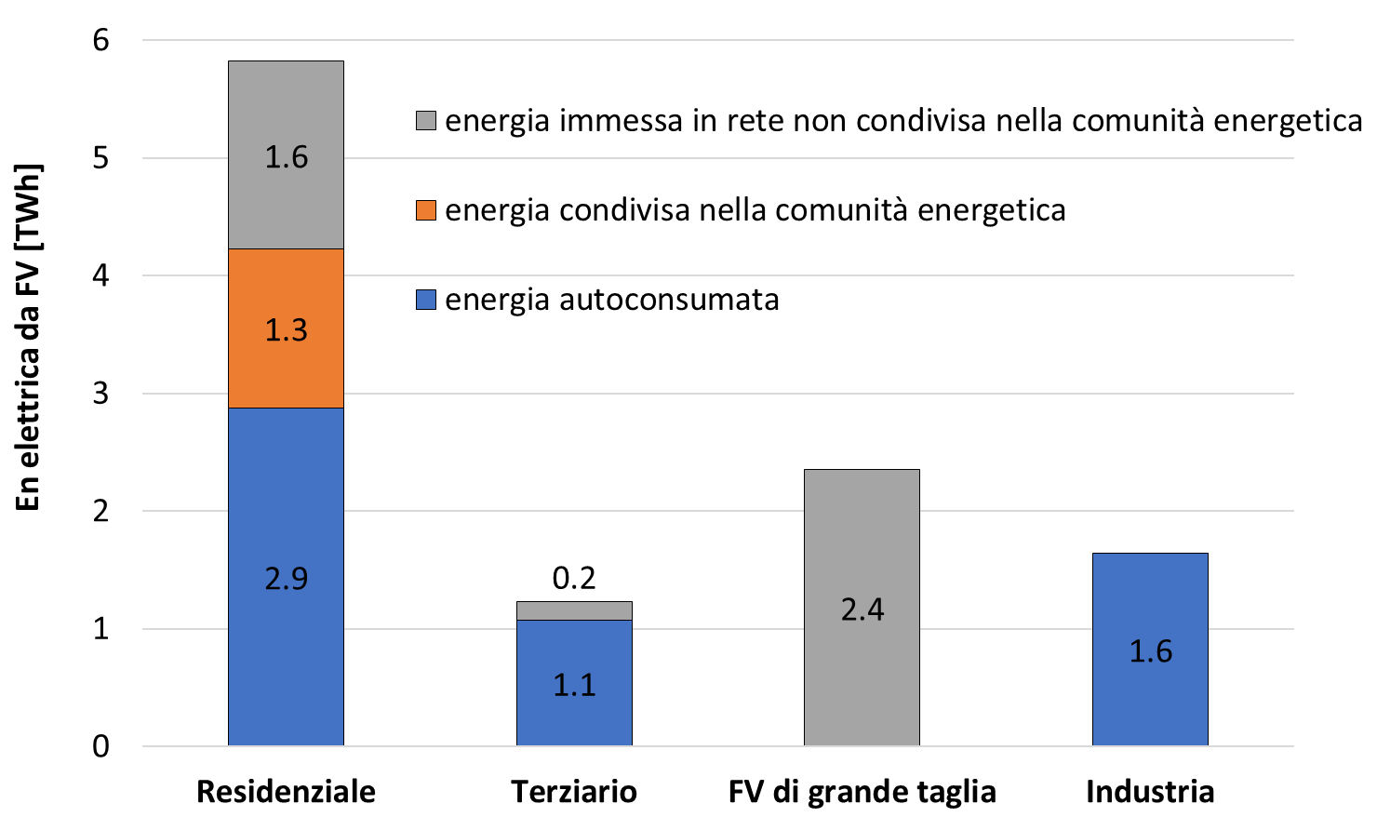
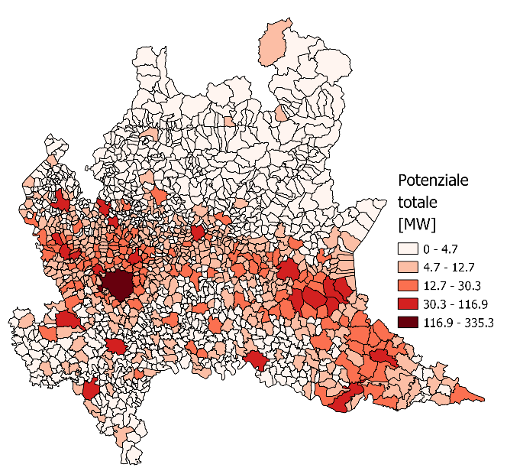
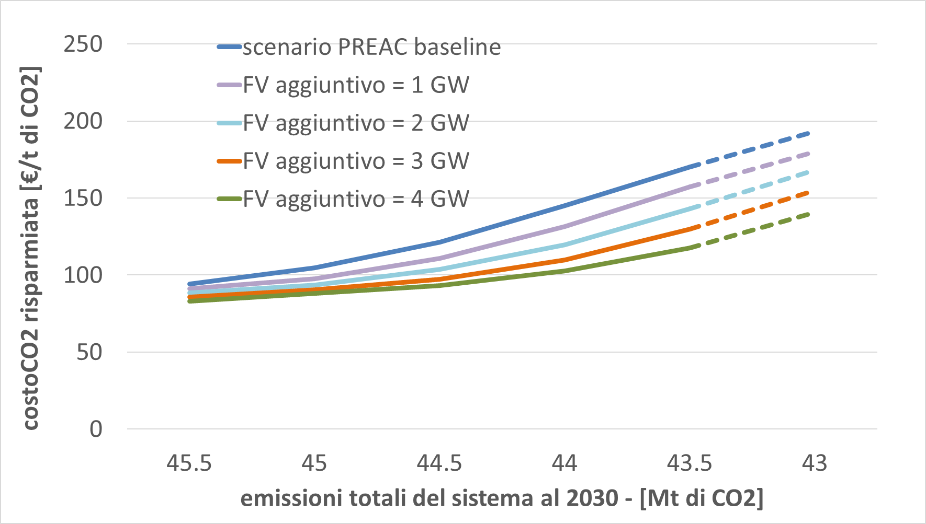
P
R
E
A
C
SVILUPPO FOTOVOLTAICO
edifici residenziali 5.3 GW → 5.8 TWh
(1/2 in autoconsumo, ~ ¼ condivisa in comunità energetiche)
edifici terziario 1.1 GW → 1.3 TWh (85% autoconsumo)
industria non ETS, 1.5 GW → 1.6 TWh (autoconsumo)
fotovoltaico grande taglia, +1.87 GW → 2.4 TWh, venduti sul mercato
Scenario Fit-4-55
Superfici tetti edifici
coperte ~ 12%
Superfici diverse
da coperture edifici
= 13.5 km² + cave

Slide 13



P
R
E
A
C
COMUNITA’ ENERGETICHE RINNOVABILI
MODELLO PRODUZIONE, AUTOCONSUMO, CONDIVISIONE
PERCORSO GIURIDICO
VALUTAZIONE SOSTENIBILITA’ AMBIENTALE, SOCIALE, ECONOMICA
REALIZZAZIONE DI PROGRAMMA DI INVESTIMENTO
MONITORAGGIO CER E POVERTA’ ENERGETICA
ISTITUZIONE CERL (L.R. 2/2022)
NETWORKING CON GLI ENTI LOCALI
INCENTIVI (PR FESR 2021-27) – ANCHE PER CONTRASTO A POVERTA’ ENERGETICA
SVILUPPO SINERGIE CON L.R. 6/2022
23,5% CONSUMI CONDIVISI NEL RESIDENZIALE AL 2030

Slide 14


l.r. 2/2020 – la Comunità energetica Regionale (CERL)
Istituzione della CERL, soggetto che supporta gli Enti Locali ed i privati per:
- definizione del processo di formazione
- definizione del modello di autoconsumo
- definizione del percorso giuridico
- iniziative di informazione e formazione
- supporto per la realizzazione di investimenti in efficienza
- valutazione di coerenza ambientale, contrasto alla povertà energetica
Contributi per gli impianti di produzione al servizio delle CER
Istituzione di un sistema di monitoraggio delle CER

Slide 15
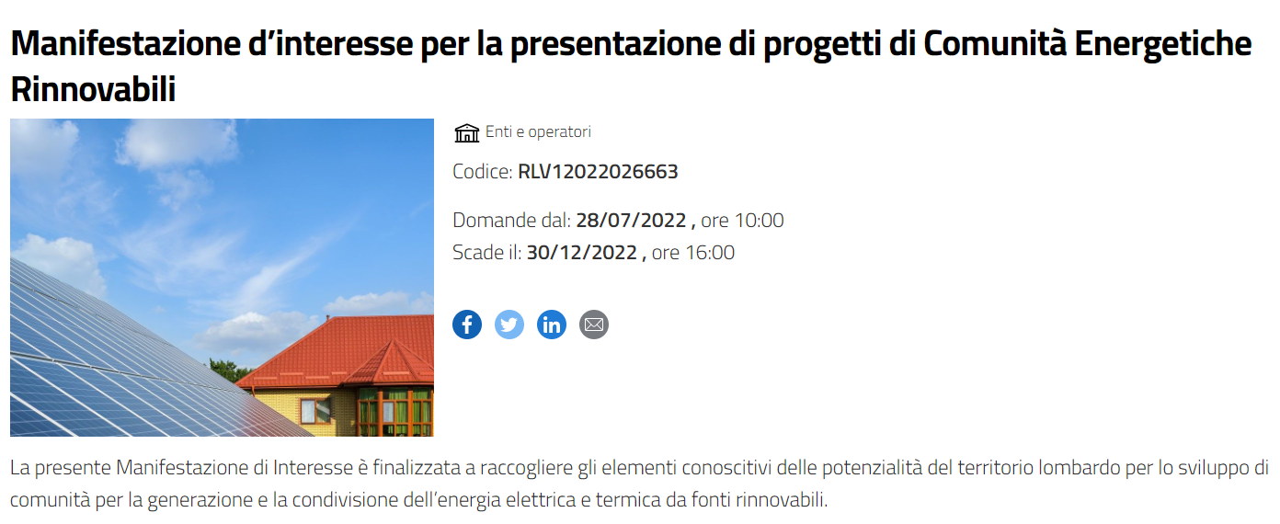
Manifestazione di interesse (dduo 11097 del 27/7/2022)
destinatari: Comuni lombardi
obiettivi: accompagnare i Comuni attraverso l’analisi e la valutazione delle proposte (anche tramite la CERL)
sviluppare un’azione di supporto finanziario destinata ai Comuni partecipanti, da declinare con apposito provvedimento di Giunta regionale.

Slide 16
COSTITUZIONE DELLA CERL (DGR 7239 DEL 27/8/2022)
ARIA Spa ente del SIREG incaricato della costituzione della CERL
Ampliamento della pianta organica di ARIA
Contenuti programma attività con DG Presidenza, Ambiente e Clima, EE.LL.
PRIMO PROGRAMMA DELLE ATTIVITA’ 2023
Accompagnamento primi progetti di costituzione di CER
Disegno struttura del sistema di monitoraggio
Calibrazione misure con cui utilizzare fondi della legge regionale e quelli della nuova programmazione dei fondi strutturali 21-27 (dotazione complessiva oltre 600 ml)
avvio le procedure di selezione degli esperti che comporranno stabilmente il Nucleo operativo della CERL

Slide 17
Grazie per l’attenzione!

Slide 18



Modello di calcolo delle ricadute economiche e sociali
RICADUTE OCCUPAZIONALI
Dal valore precedente, è stato possibile ricavare le ricadute in termini di Unità di Lavoro aggiuntive che saranno necessarie per l’implementazione delle misure del Piano. In tal senso, si considerano pertanto gli addetti aggiuntivi lungo le filiere necessari al raggiungimento degli obiettivi del Piano.
RICADUTE ECONOMICHE
Il modello di calcolo ha permesso di valutare le ricadute a livello di giro d’affari sulle filiere di rinnovabili, efficienza energetica e mobilità, ovvero l’ammontare complessivo di investimenti necessario al raggiungimento degli obiettivi del Piano nel corso del periodo di analisi.
INVESTIMENTI PUBBLICI
Infine, sono stati valutati i contributi da parte del settore pubblico (non necessariamente regionale) utili allo sblocco degli investimenti nelle diverse filiere considerate. Tali valori complessivi sono da valutare sui singoli anni di interesse per il Piano e per le diverse filiere.

Slide 19
Impatto totale sul «sistema» Lombardia del Piano
Di seguito è riportato, per i tre cluster precedentemente citati, il giro d’affari complessivo che consegue dalle misure contenute all’interno del PREAC in ottica di decarbonizzazione del sistema regionale lombardo.
Si sta parlando di circa 34 miliardi di € dal 2022 al 2030, con un valore pari a quasi 1% di PIL Lombardo per ogni anno
 | 2022 | 2023 | 2024 | 2025 | 2026 | 2027 | 2028 | 2029 | 2030 | Totale
Rinnovabili* [mln €] | 421 | 421 | 421 | 1.157 | 1.157 | 1.157 | 1.157 | 561 | 561 | 7.011
Efficienza energetica** [mln €] | 996 | 996 | 996 | 2.739 | 2.739 | 2.739 | 2.739 | 1.328 | 1.328 | 16.600
Mobilità*** [mln €] | 267 | 267 | 534 | 1.068 | 1.068 | 1.068 | 1.602 | 2.136 | 2.669 | 10.678
Totale [mln €] | 1.684 | 1.684 | 1.951 | 4.964 | 4.964 | 4.964 | 5.497 | 4.024 | 4.558 | 34.289
*i valori considerano sia il fotovoltaico che le biomasse
**i valori considerano sia l’efficienza energetica degli edifici che il teleriscaldamento
***i valori considerano i veicoli a carburanti alternativi e l’infrastruttura di ricarica elettrica

Slide 20
Emissioni evitate grazie al Piano
La tabella seguente evidenzia l’andamento cumulato delle emissioni evitabili grazie alle misure del Piano, identificando di conseguenza il numero di tonnellate di CO₂ equivalenti evitabili negli scenari predisposti all’interno dello stesso.
Il risultato è coerente con quanto previsto dal modello di ottimizzazione e in linea con gli obiettivi del Fit for 55.
 | 2022 | 2023 | 2024 | 2025 | 2026 | 2027 | 2028 | 2029 | 2030 | Totale
Rinnovabili [MtCO2] | 0,3 | 0,6 | 1 | 2 | 5 | 10 | 19 | 39 | 79 | 157
Efficienza energetica [MtCO2] | 0,3 | 0,7 | 1 | 2 | 5 | 10 | 21 | 42 | 84 | 167
Mobilità [MtCO2] | - | 0,6 | 1,3 | 2,5 | 5 | 10 | 20,5 | 41 | 82 | 163
Totale [MtCO₂] | 0,6 | 2 | 3 | 7 | 15 | 30 | 61 | 122 | 244 | 488

Slide 21
Ricadute occupazionali dovute al Piano
Infine, vengono presentate di seguito le ricadute occupazionali complessive in termini di Unità di Lavoro aggiuntive nel corso del periodo 2022-2030 come conseguenza dell’attuazione delle misure del Piano e in ottemperanza con gli obiettivi di riduzione delle emissioni al 2030.
L’effetto complessivo è quindi stimabile in una crescita di circa il 4% degli occupati in Lombardia
Settore di intervento | Ricadute occupazionali (Unità di Lavoro aggiuntive)
Rinnovabili | + 45.352
Efficienza energetica | + 94.258
Mobilità* | + 2.750
Totale | + 142.360
*il valore riportato rispecchia le ricadute per l’infrastruttura di ricarica, in quanto il saldo occupazionale relativo ai veicoli è nullo. Tale evenienza si deve alla riconversione del parco circolante dai carburanti tradizionali a quelli alternativi, che non richiede nuove Unità di Lavoro.

Slide 22
Investimenti «pubblici» richiesti per il Piano
Di seguito è riportata la quota parte di investimenti che è necessario siano erogati dal settore pubblico al fine di rendere le tecnologie in analisi attrattive dal punto di vista dell’utente finale e sbloccare le misure del Piano, collocando il settore pubblico in una posizione da abilitatore per il percorso di decarbonizzazione della Regione Lombardia.
Per i mercati di rinnovabili ed efficienza energetica è stata prevista una distribuzione lineare degli investimenti in virtù della superiore maturità delle tecnologie, mentre tale ipotesi non vale per la mobilità, che possiede un mercato ad oggi ad un livello più embrionale.
L’effetto moltiplicatore è di circa 3 volte, se si considera il rapporto tra questo investimento e l’impatto complessivo generato.
 | 2022 | 2023 | 2024 | 2025 | 2026 | 2027 | 2028 | 2029 | 2030 | Totale
Rinnovabili [mln €] | 115,6 | 115,6 | 115,6 | 317,8 | 317,8 | 317,8 | 317,8 | 154 | 154 | 1.926
Efficienza energetica [mln €] | 194 | 194 | 194 | 535 | 535 | 535 | 535 | 259 | 259 | 3.240
Mobilità [mln €] | 0,8 | 372,8 | 355,8 | 677,8 | 642,8 | 604,8 | 844,8 | 1.038,8 | 1.180,8 | 5.719
Totale [mln €] | 310 | 682 | 665 | 1.531 | 1.496 | 1.458 | 1.698 | 1.452 | 1.594 | 10.886
Nota: i calcoli hanno tenuto in considerazione le incentivazioni già presenti per le differenti tecnologie a livello statale. Pertanto, i valori riportati in tabella vanno considerati on-top.

Slide 23
Investimento «pubblico» per tonnellata di CO2 evitata
La tabella seguente mostra il costo per ogni tonnellata di CO₂ evitata per il settore pubblico nel corso del periodo 2022-2030 nei tre diversi ambiti di intervento.
 | Media 2022-2030
Rinnovabili [€/tCO₂] | 644,6
Efficienza energetica [€/tCO₂] | 817
Mobilità [€/tCO₂] | 4.462
Media complessiva [€/tCO₂] | 1.974,6
Nota: il dato riguardante la mobilità tiene conto delle differenti penetrazioni dei veicoli a carburanti alternativi nel corso del periodo di analisi.

Slide 24
Ricadute occupazionali dovute al Piano
Infine, vengono presentate di seguito le ricadute occupazionali complessive in termini di Unità di Lavoro aggiuntive nel corso del periodo 2022-2030 come conseguenza dell’attuazione delle misure del Piano e in ottemperanza con gli obiettivi di riduzione delle emissioni al 2030.
L’effetto complessivo è quindi stimabile in una crescita di circa il 4% degli occupati in Lombardia
Settore di intervento | Ricadute occupazionali (Unità di Lavoro aggiuntive)
Rinnovabili | + 45.352
Efficienza energetica | + 94.258
Mobilità* | + 2.750
Totale | + 142.360
*il valore riportato rispecchia le ricadute per l’infrastruttura di ricarica, in quanto il saldo occupazionale relativo ai veicoli è nullo. Tale evenienza si deve alla riconversione del parco circolante dai carburanti tradizionali a quelli alternativi, che non richiede nuove Unità di Lavoro.

